Slide 1
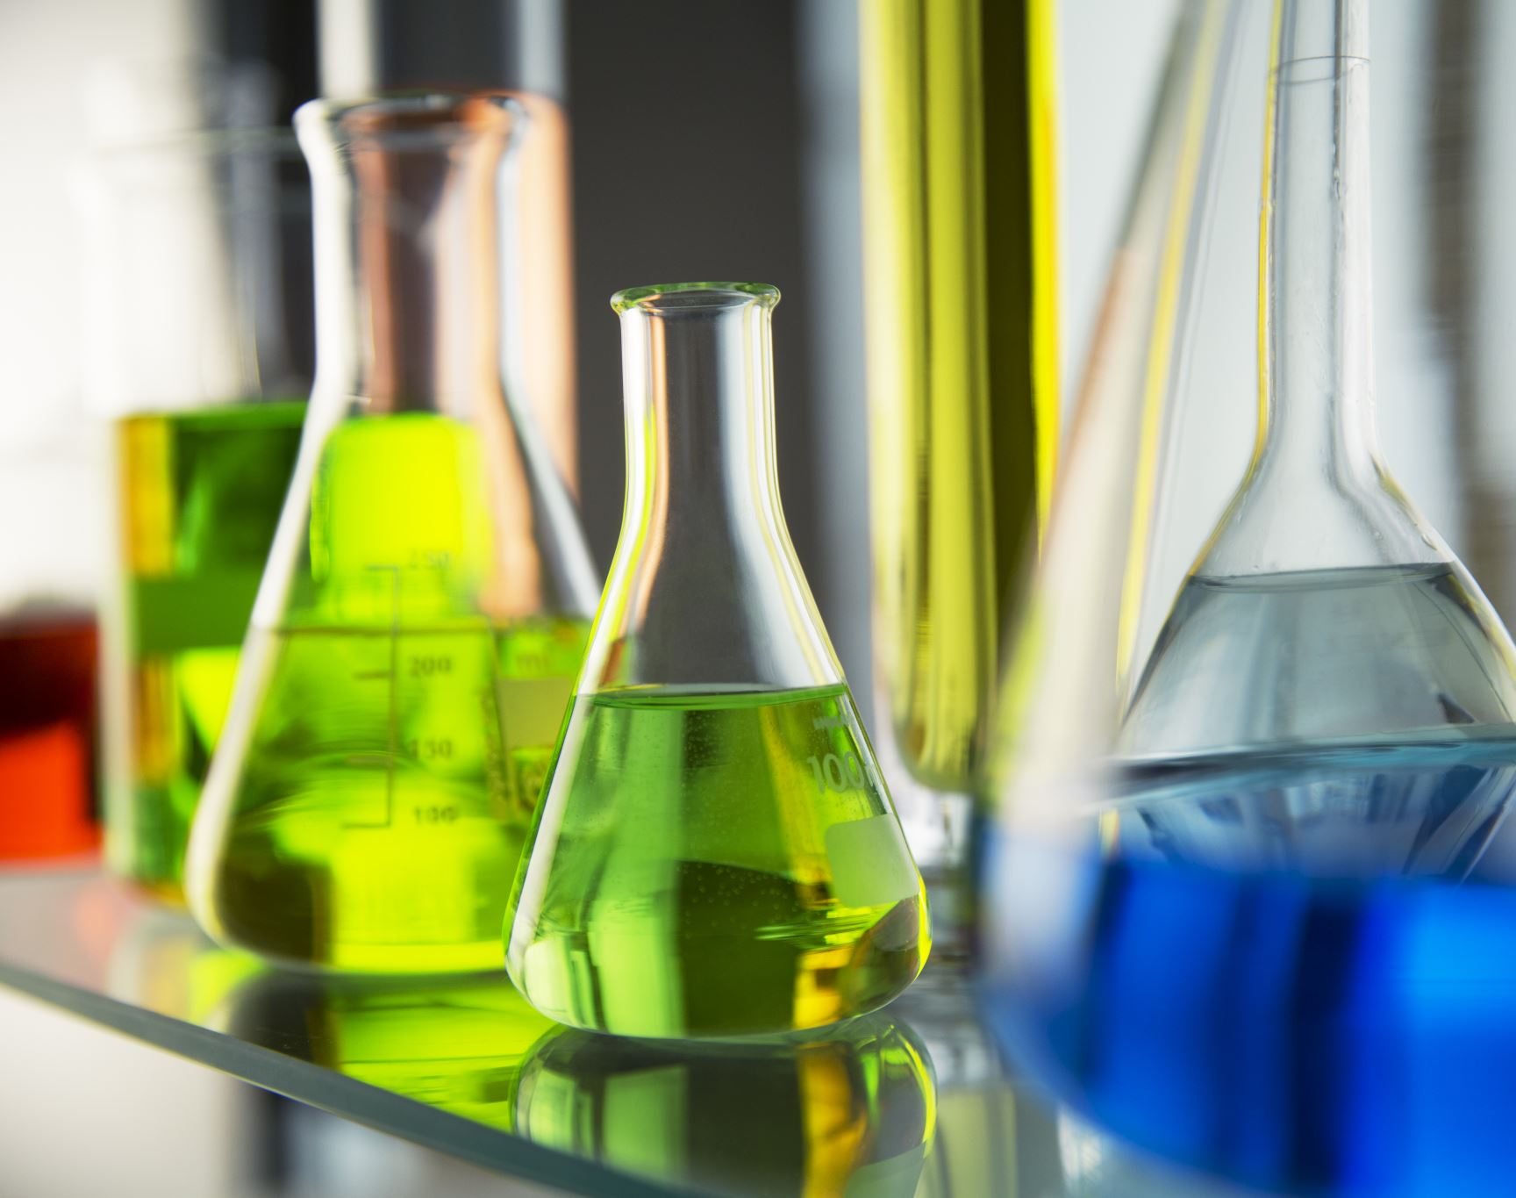
KÍNH CHÀO QUÝ THẦY, CÔ VÀ CÁC EM HỌC SINH
LÝ THUYẾT HỮU CƠ 11 – CÁNH DIỀU
NĂM HỌC: 2023 – 2024

Slide 2


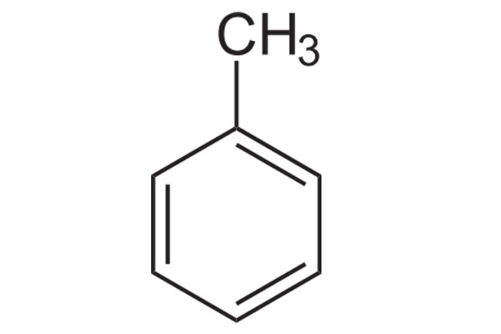
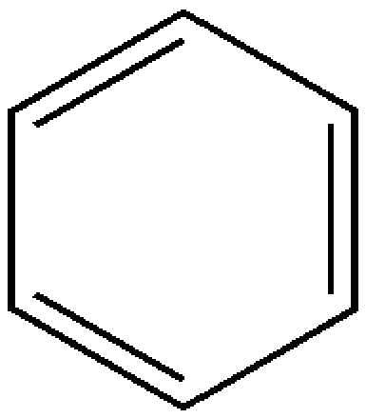
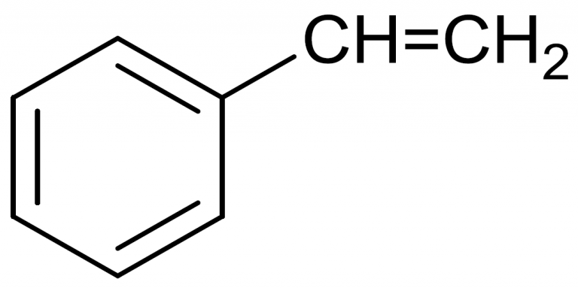
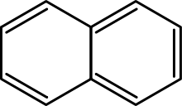
Khởi động
Benzene, toluene, styrene và naphthalene là những hydrocarbon thơm (arene) có công thức cấu tạo như ở hình:
benzene
toluen
styrene
naphthalene
Hãy nhận xét điểm giống và khác nhau về cấu tạo của các hợp chất hydrocarbon thơm trên với alkane và alkene.

Slide 3


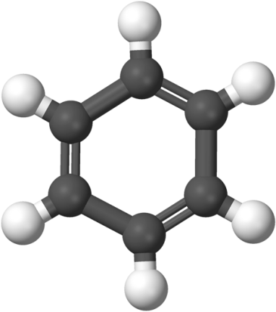
Bài 14
ARENE
(HYDROCARBON THƠM)
Giáo viên:

Slide 4
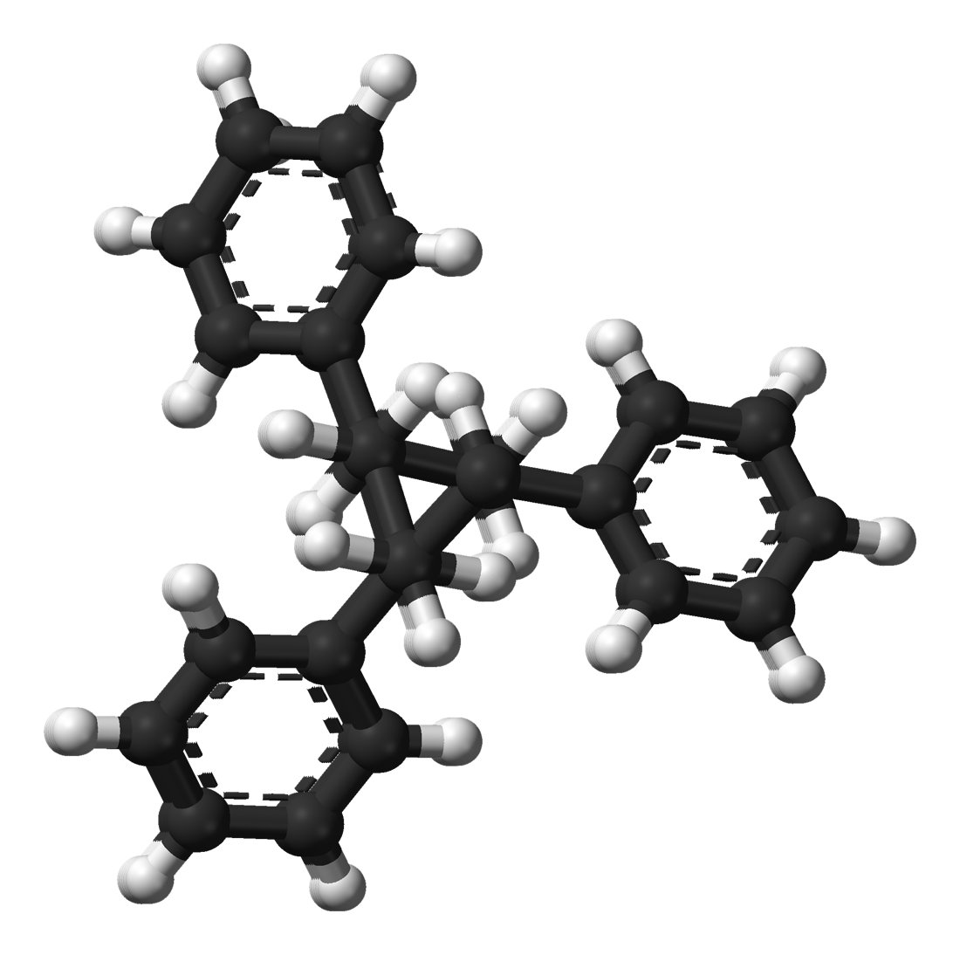
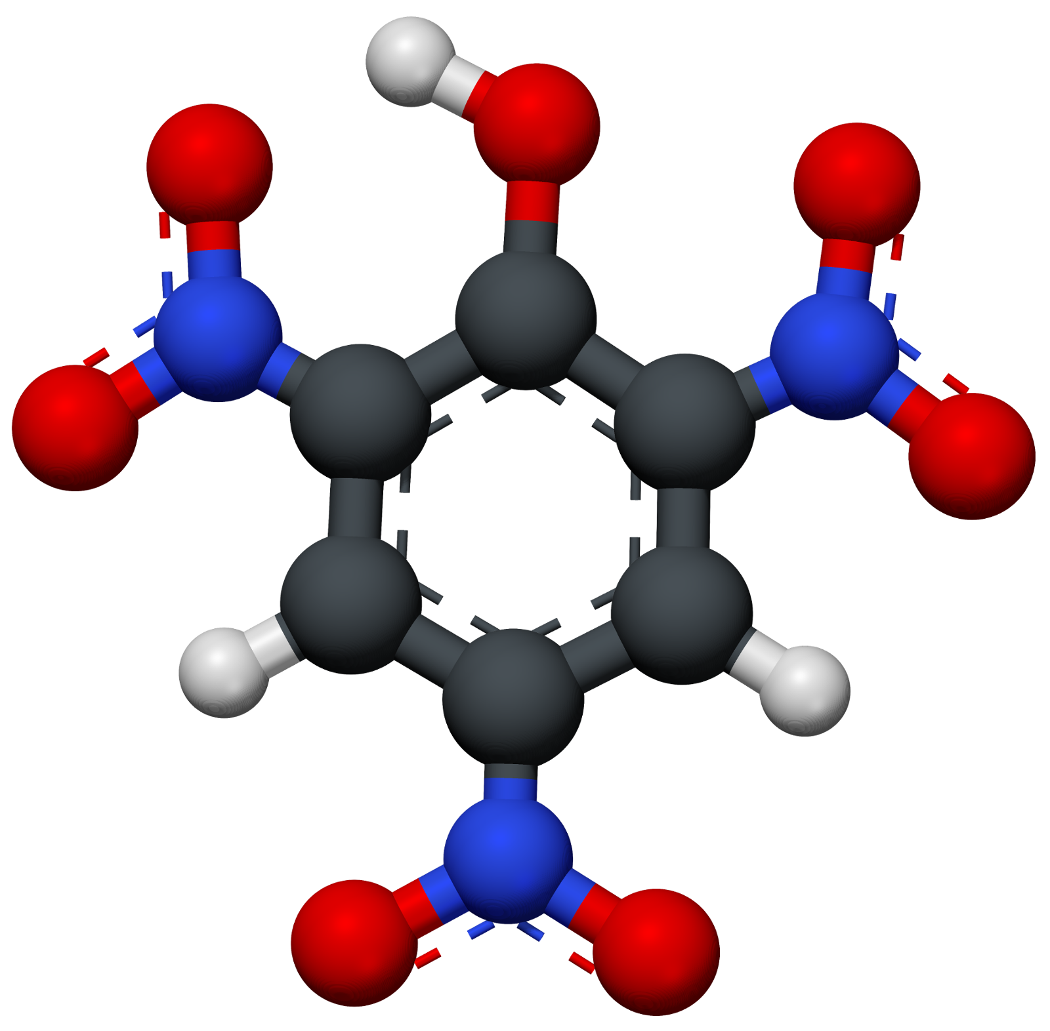
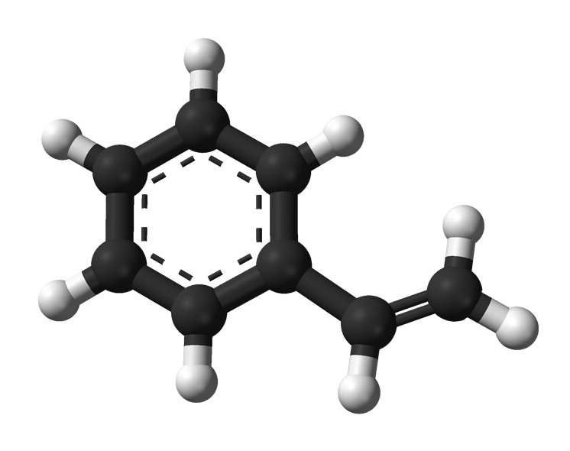

Slide 5

Mì cay Capsasin là một món ăn phổ biến của tuổi teen học trò, với nhiều cấp độ cay khác nhau thể hiện ở việc hàm lượng hợp chất capsasin cho vào mì – một hợp chất gây ra vị cay nhân tạo. Capsasin gây ra cảm giác nóng, rát, cay khi tiếp xúc miệng và da. Một trong những đặc điểm nổi bật gây nên đặc tính này là sự hiện diện của vòng benzen – tính thơm được thể hiện trong cấu trúc phân tử.

Slide 6
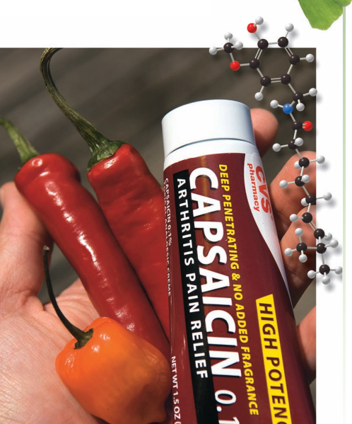
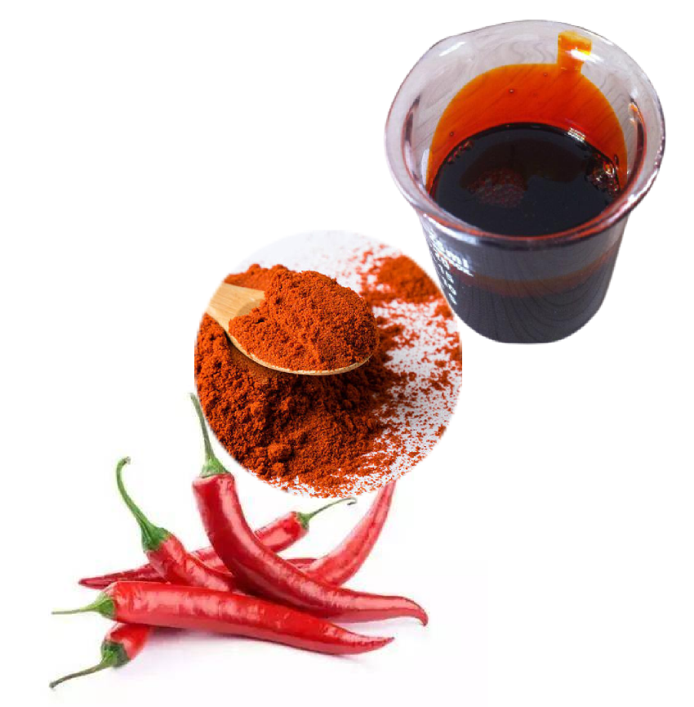
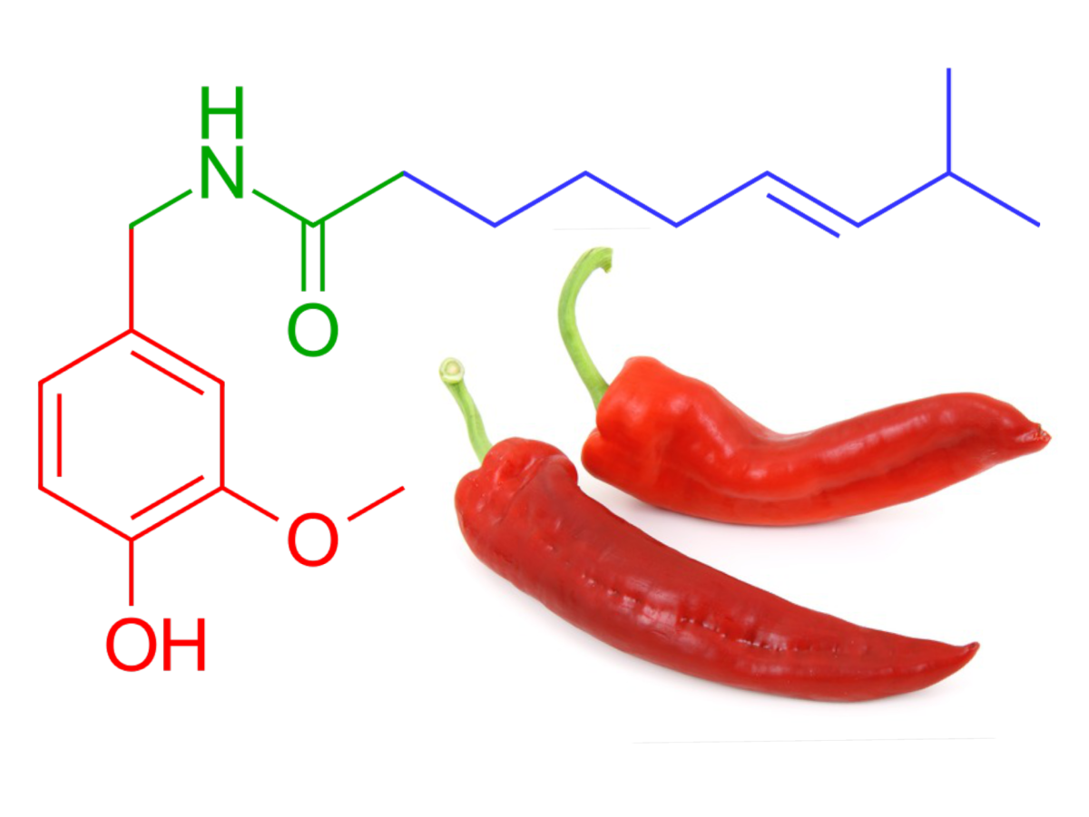
Mì cay capsasin – món ăn tuổi teen – tốt không???

Slide 7
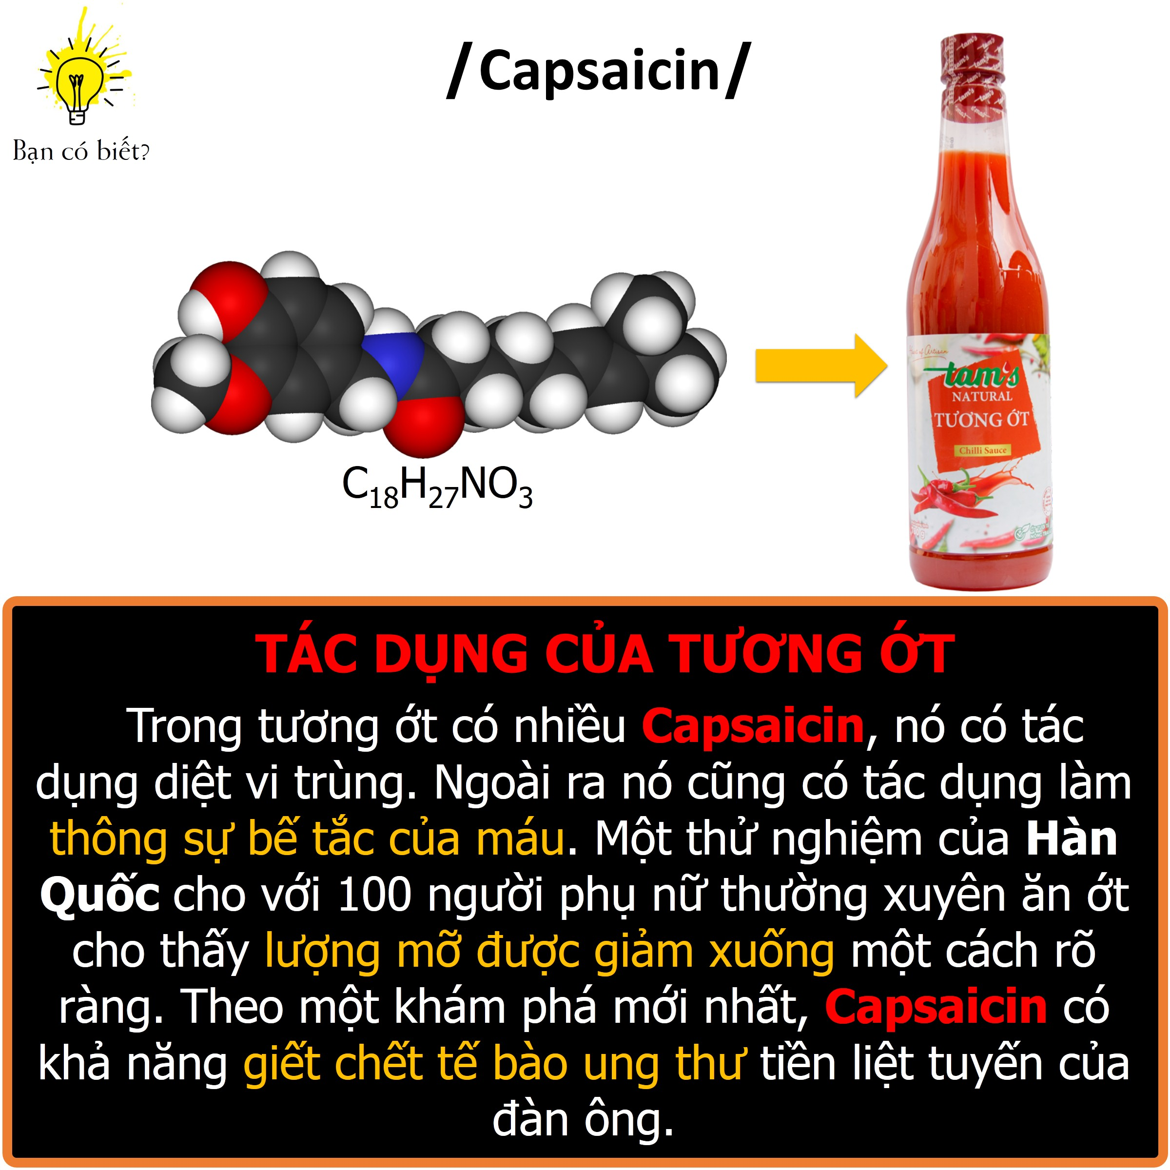
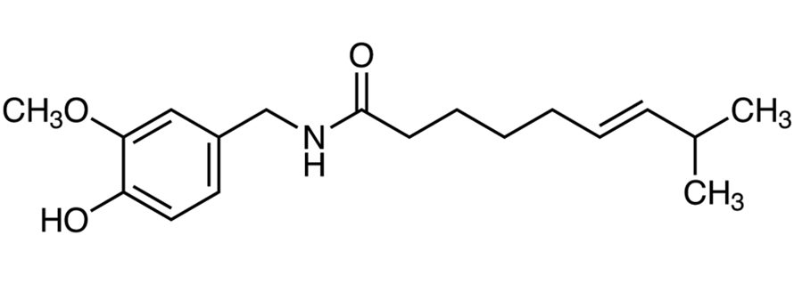
Em có biết
Hình. Công thức cấu tạo Capsaicin

Slide 8
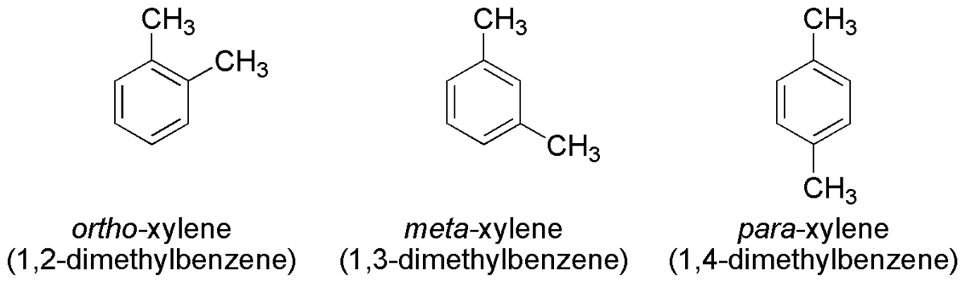
Định nghĩa:
Hydrocarbon thơm là những hydrocarbon trong phân tử chứa một hay nhiều vòng benzene.

Slide 9
PHÂN LOẠI
Chứa 1 vòng benzene
Chứa 2 vòng benzene
Benzene
Toluene
Styrene
Naphthalene
......

Slide 10
NỘI DUNG BÀI HỌC
Nội dung
1. Khái niệm và danh pháp
2. Tính chất vật lí
3. Tính chất hoá học
4. Điều chế ứng dụng

Slide 11

Phần I
KHÁI NIỆM VÀ DANH PHÁP

Slide 12
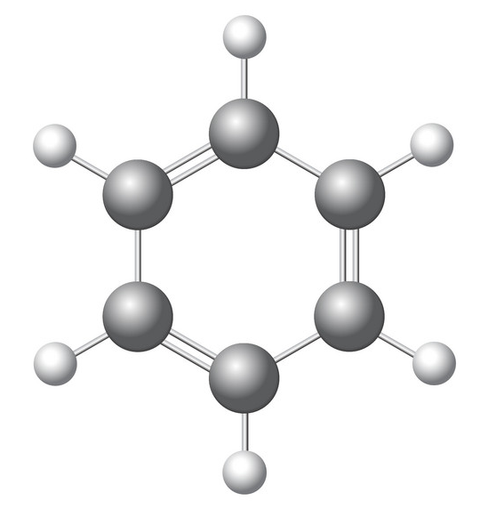
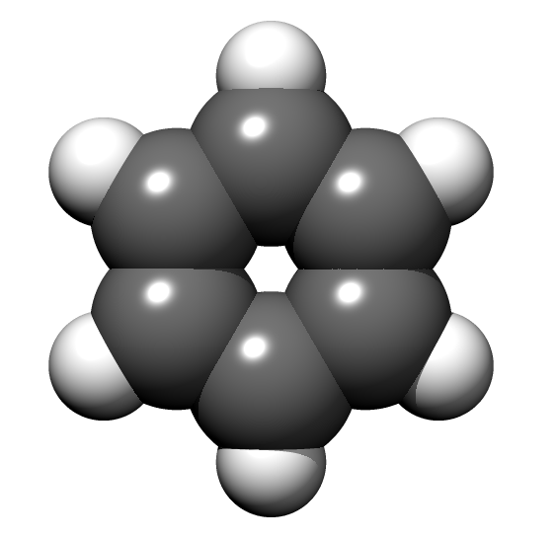
I. KHÁI NIỆM VÀ DANH PHÁP
1. Vòng benzene và hydrocarbon thơm
?
Quan sát mô hình phân tử benzene, em hãy mô tả cấu tạo phân tử?
Mô hình quả cầu – thanh nối
Mô hình đặc

Slide 13
I. KHÁI NIỆM VÀ DANH PHÁP
1. Vòng benzene và hydrocarbon thơm
Nhận xét
►Công thức C₆H₆
►Các nguyên tử carbon liên kết tạo thành vòng kín, có hình lục giác.
►Các nguyên tử carbon và hydrogen ở vòng benzene đều nằm trên cùng một mặt phẳng.
Mô hình quả cầu – thanh nối

Slide 14
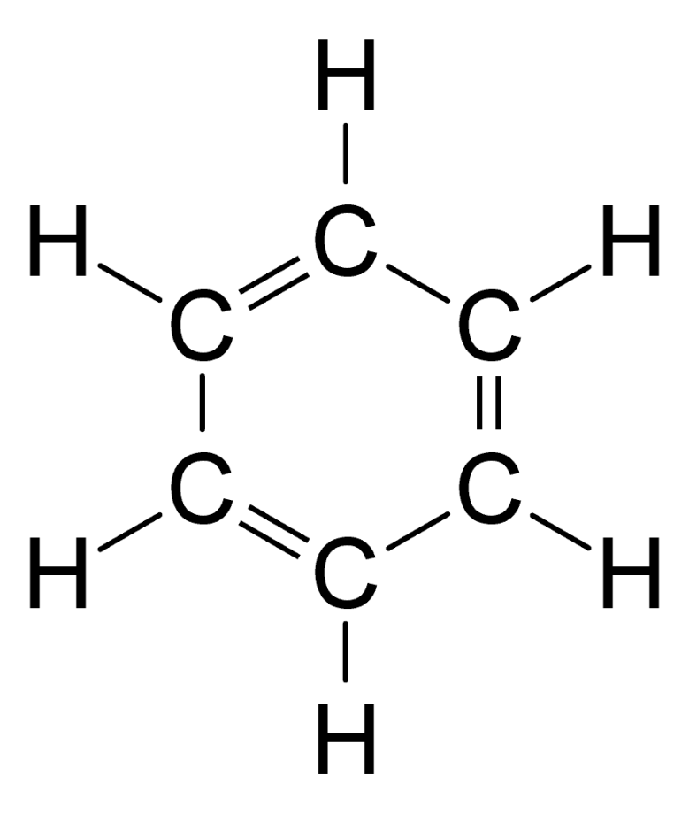
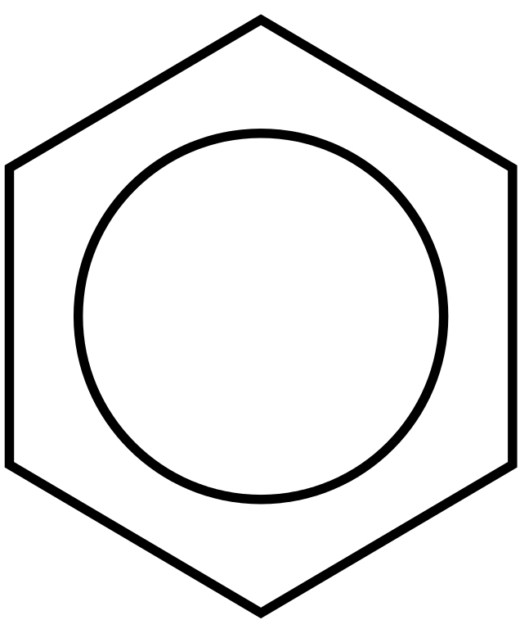
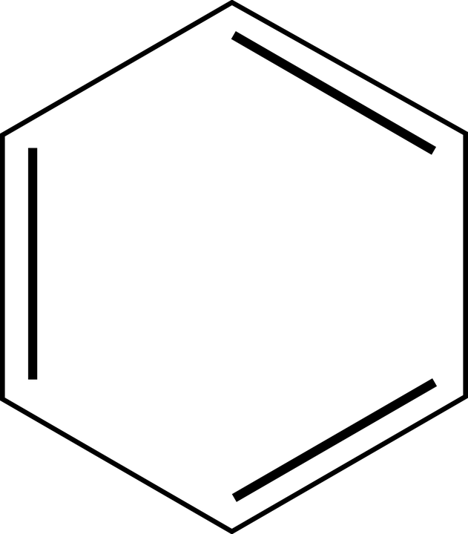
I. KHÁI NIỆM VÀ DANH PHÁP
1. Vòng benzene và hydrocarbon thơm
?
Dựa vào mô hình, biểu diễn công thức cấu tạo thu gọn của benzene.

Slide 15
I. KHÁI NIỆM VÀ DANH PHÁP
1. Vòng benzene và hydrocarbon thơm
?
Em có biết cấu tạo benzene do ai tìm ra không?
Em có biết
Benzen được phát hiện vào năm 182 bởi nhà các học người Anh Michael Faraday (1791 – 1867). Với ông phân tử C₆H₆, benzene có thành phần nguyên tố giống với hydrocarbon không no nhưng lại không làm mất màu nước bromine, không làm mất màu dung dịch thuốc tím và có thể tham gia vào phản ứng thế. Vì vậy, các nhà khoa học bấy giờ không đưa ra được công thức cấu tạo thoả đáng của benzene.

Slide 16
I. KHÁI NIỆM VÀ DANH PHÁP
1. Vòng benzene và hydrocarbon thơm
?
Em có biết cấu tạo benzene do ai tìm ra không?
Em có biết
Năm 1865, nhà bác học người Đức Friedrich August Kekulé (F.A. Kê-cu-lê) (1829 – 1896) đã đề xuất công thức cấu tạo của benzene gồm có một vòng 6 cạnh với 3 liên kết đôi và 3 liên kết đơn xen kẽ nhau. Tuy nhiên thực tế cho thấy các liên kết C-C ở vòng benzene là giống nhau. Một số đặc điểm cấu tạo của benzene được mô tả như trong hình vẽ dưới đây:

Slide 17
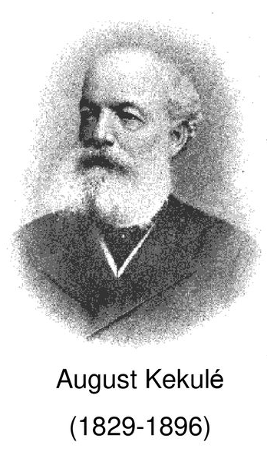
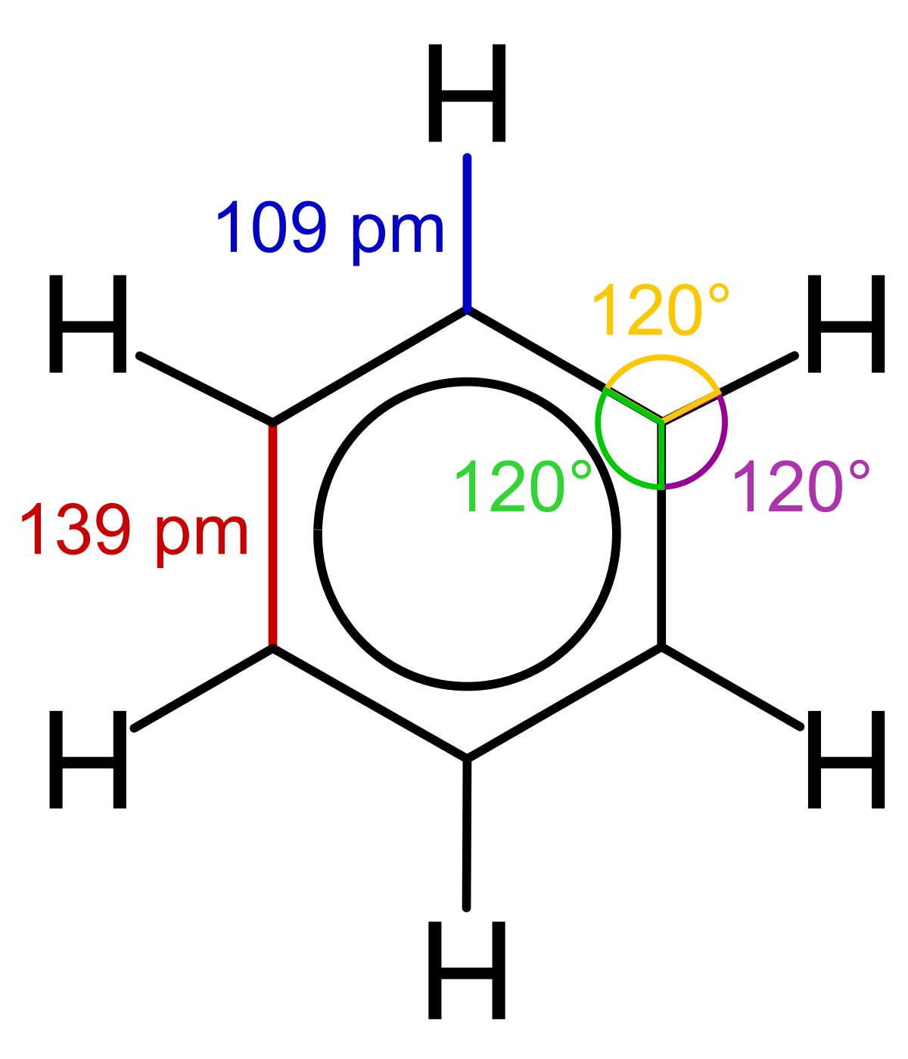
I. KHÁI NIỆM VÀ DANH PHÁP
1. Vòng benzene và hydrocarbon thơm

Slide 18
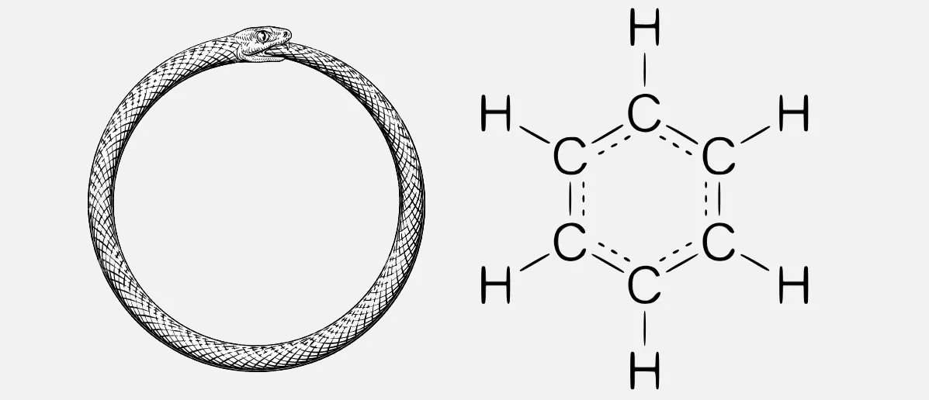
I. KHÁI NIỆM VÀ DANH PHÁP
1. Vòng benzene và hydrocarbon thơm

Slide 19
I. KHÁI NIỆM VÀ DANH PHÁP
1. Vòng benzene và hydrocarbon thơm
C₆H₆
Dãy đồng đẳng của benzen
CH₃
C₇H₈
C_{n} H_{2n-6} (n≥6)
C₈H₁₀
Benzene C₆H₆ và các hydrocarbon thơm khác có công thức phân tử là C₇H₈ và C₈H₁₀... lập thành dãy đồng đẳng có công thức phân tử chung là C_{n}H_{2n-6} (n≥6).

Slide 20
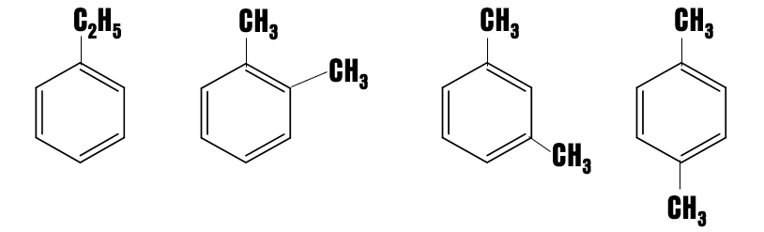
I. KHÁI NIỆM VÀ DANH PHÁP
1. Vòng benzene và hydrocarbon thơm
Hai chất đầu dãy không có đồng phân hydrocarbon thơm.
Từ C₈H₁₀ trở lên mới có đồng phân :
+ Đồng phân về vị trí tương đối của nhóm ankyl xung quanh vòng benzene
+ Đồng phân về cấu tạo mạch cacbon ở mạch nhánh

Slide 21
I. KHÁI NIỆM VÀ DANH PHÁP
2. Danh pháp
Nhiều hợp chất thơm được gọi theo tên thông thường (toluene, xylene,…). Khi gọi tên thay thế, vòng benzene được xem là mạch chính.
R
Quy ước vị trí trên vòng thơm
1
R
R¹
2
0
0
3
  o- : ortho-
  p- : para-
  m- : meta-
R²
m
m
Đánh số thứ tự các nguyên tử C trên vòng sao cho tổng số chỉ vị trí nhánh là nhỏ nhất
p

Slide 22
I. KHÁI NIỆM VÀ DANH PHÁP
2. Danh pháp
Để gọi tên benzene và đồng đẳng theo danh pháp hệ thống, ta gọi
Số chỉ vị trí nhánh + tên các nhóm alkyl + "benzene".
CH₃
CH₂ – CH₃
CH₂ – CH₂ – CH₃
Metylbenzen
Etylbenzen
Propylbenzen

Slide 23
I. KHÁI NIỆM VÀ DANH PHÁP
2. Danh pháp
Nếu vòng benzen liên kết với hai hay nhiều nhóm ankyl thì trong tên gọi cần chỉ rõ vị trí của các nhóm ankyl trong vòng benzen. Ta đánh số các nguyên tử cacbon của vòng benzen sao cho tổng số chỉ vị trí các nhánh là nhỏ nhất. Các nhóm thế được gọi theo thứ tự chữ cái đầu tên gốc ankyl.
CH₃
CH₃
1
1
2
CH₃
6
CH₃
6
2
5
3
3
5
4
4
CH₃
Số thứ tự nhánh 1,2,4
CH₃
Số thứ tự nhánh 1,4,6

Slide 24
I. KHÁI NIỆM VÀ DANH PHÁP
2. Danh pháp
Vị trí ortho
Vị trí meta
CH₃
CH₃
CH₃
Vị trí para
1
1
2
CH₃
1
6
6
2
6
2
3
5
3
5
3
CH₃
5
4
4
4
CH₃
1,3 – dimethylbenzene
m - dimethylbenzene
1,4 – dimethylbenzene
p - dimethylbenzene

Slide 25
I. KHÁI NIỆM VÀ DANH PHÁP
2. Danh pháp
1. Viết công thức cấu tạo và gọi tên các hydrocarbon thơm có công thức phân tử C₈H₁₀. Trong các chất trên, cho biết chất nào là đồng phân về số lượng các gốc alkyl gắn với vòng benzene của o-xylene.
Trả lời

Slide 26
Phần II
TÍNH CHẤT VẬT LÍ

Slide 27




II. TÍNH CHẤT VẬT LÍ
1. Trên nhãn chai chứa benzene trong phòng thí nghiệm thường có một số biểu tượng sau:
Cho biết cần chú ý gì khi sử dụng benzene.

Slide 28
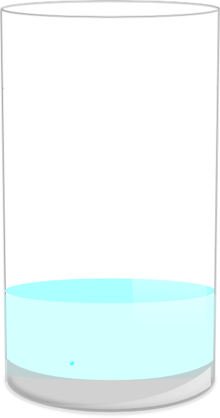
II. TÍNH CHẤT VẬT LÍ
● Hydrocarbon trong dãy đồng đẳng của benzene là chất lỏng hoặc chất rắn ở điều kiện thường.
● Các hợp chất có mùi đặc trưng, nhẹ hơn nước và kém tan trong nước.
● Làm dung môi hoà tan các chất hữu cơ.
● Độ tan hydrocarbon thơm thường > các hydrocarbon khác.
● Hydrocarbon thơm tác động đến sức khoẻ con người qua hít thở không khí bị ô nhiễm (trạm xăng dầu, khói thuốc lá).
Benzen
Nước

Slide 29
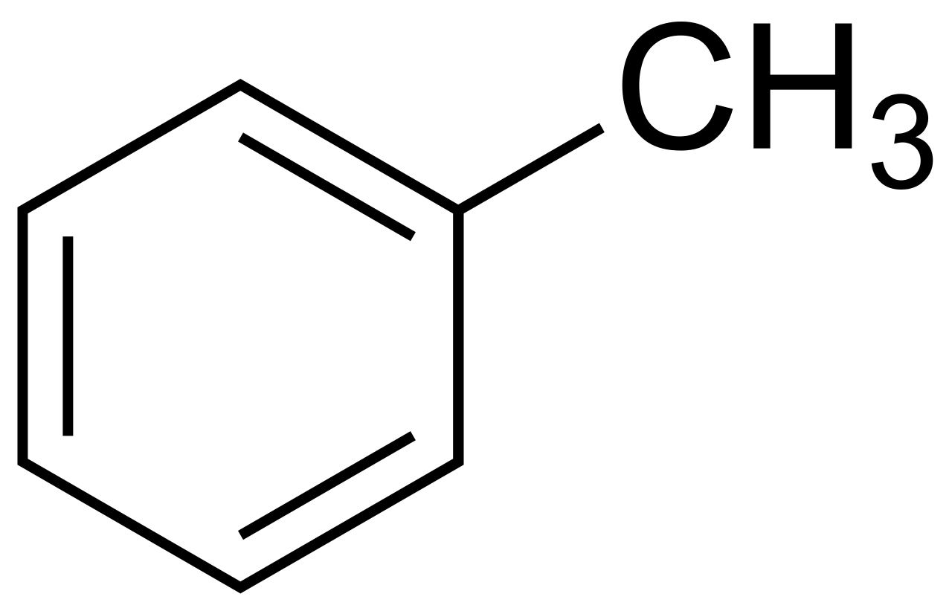
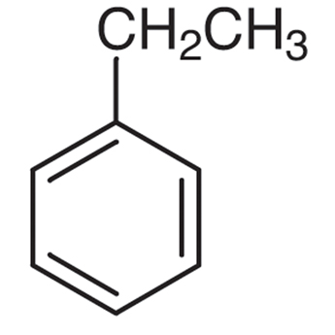
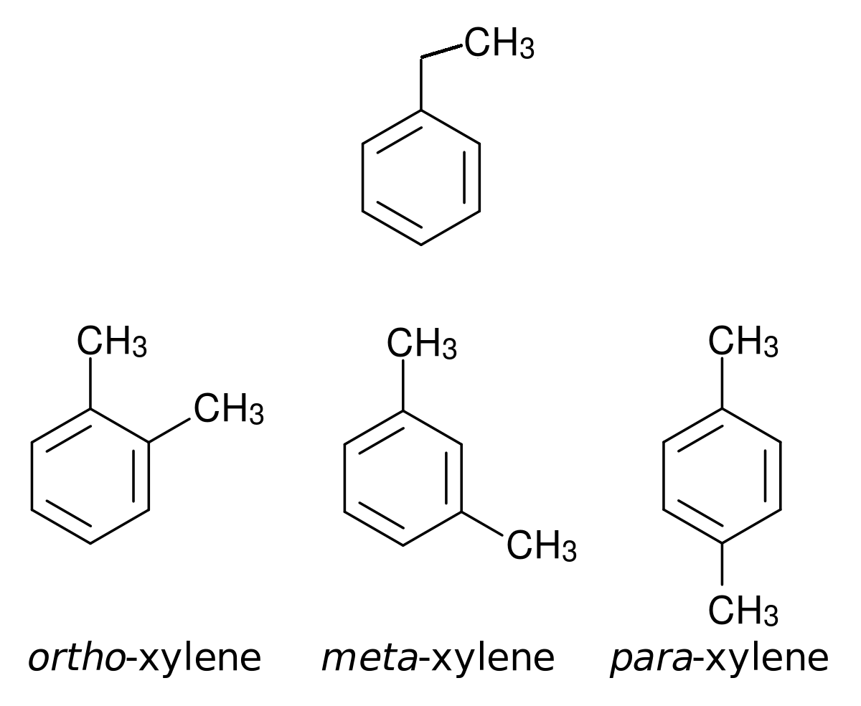
Bảng. Tên gọi và tính chất vật lí của một số hydrocarbon thơm
Công thức phân tử | Công thức cấu tạo | Tên thông thường | Tên hệ thống | t_{nc} (⁰C) | t_{s}(⁰C)
C₆H₆ |  | benzen | Benzene | 5,5 | 80,1
C₇H₈ |  | toluene | Methylbenzene | -95,0 | 110,6
C₈H₁₀ |  | - | Ethylbenzene | -95,0 | 136,2
C₈H₁₀ |  | o-xylene | 1,2-dimethylbenzene | -25,2 | 144,4

Slide 30
Bảng. Tên gọi và tính chất vật lí của một số hydrocarbon thơm
Công thức phân tử | Công thức cấu tạo | Tên thông thường | Tên hệ thống | t_{nc} (⁰C) | t_{s}(⁰C)
C₈H₁₀ |  | m-xylene | 1,3-dimethylbenzene | -47,9 | 139,1
C₈H₁₀ |  | p-xylene | 1,4-dimethylbenzene | 13,3 | 138,4

Slide 31
II. TÍNH CHẤT VẬT LÍ
2. Vì sao khu vực có trạm xăng dầu, khu vực có nhiều xe cơ giới qua lại, nơi có khói thuốc lá,…lại được xem là nơi có nguồn hydrocarbon thơm gây tổn hại đến sức khoẻ con người? Hãy tìm hiểu và kể tên một số hydrocarbon thơm thường có trong không khí ở các khu vực trên.

Slide 32
II. TÍNH CHẤT VẬT LÍ
Trả lời

Slide 33

II. TÍNH CHẤT VẬT LÍ
Em có biết
Một số hydrocarbon “giống benzene” khi được tìm ra đều có mùi thơm nên chúng được gọi là các hợp chất thơm. Nhiều hydrocarbon thuộc loại này được tìm ra sau đó không có mùi thơm, thậm chí nhiều chất có mùi khó chịu. Đến nay, khi đề cập đến “hydrocarbon thơm” người ta chủ yếu muốn nói đến tính chất hoá học thay vì mùi của chúng.

Slide 34
Phần III
TÍNH CHẤT HOÁ HỌC

Slide 35
Tính chất của nhóm alkyl
R
Tính chất của nhân thơm
Dễ thế (1)
TÍNH
THƠM
Khó cộng (2)
Bền với chất oxi hóa (3)
Vòng benzen có hệ liên hợp π bền vững hơn nhiều so với liên kết π của anken

Slide 36
Thực hiện thí nghiệm
DỄ THẾ
. Benzene + Br₂ khan (xt: FeBr₃, t⁰)
. Toluene + Br₂ khan (xt: bột FeBr₃, t⁰)
. Toluene + Br₂ khan (t⁰)
KHÓ CỘNG
. Benzene + Br₂ (dd)
. Benzene + Cl₂ (ánh sáng)
. Benzene + H₂ (Ni, t⁰ )
BỀN VỚI CHẤT OXI HÓA
. Benzene + KMnO₄ (t⁰ thường và đun nóng)
. Toluene + KMnO₄ (t⁰ thường và đun nóng)
. C_{n}H_{2n-6} + O₂ (t⁰)
Benzene
Toluene

Slide 37


1. CÁC PHẢN ỨNG Ở VÒNG BENZENE
a
Phản ứng thế
►Phản ứng thế halide
C₆H₆ Br₂
H₂O
Quì tím

Slide 38
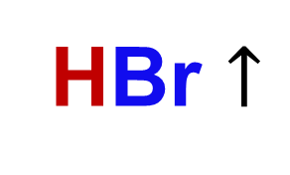
1. CÁC PHẢN ỨNG Ở VÒNG BENZENE
a
Phản ứng thế
Hiện tượng:
màu nâu đỏ của bromine nhạt dần
có khí HBr thoát ra
►Phản ứng thế halide
H
Br
FeBr₃, t⁰
+
Br₂
+
HBr $↑$
Bromobenzene

Slide 39
1. CÁC PHẢN ỨNG Ở VÒNG BENZENE
a
Phản ứng thế
►Phản ứng thế halide
Benzene phản ứng với cholorine và bromine để tạo thành halobenzene và hydrogen halide tương ứng.
Phản ứng xảy ra khi có mặt FeCl₃ hoặc FeBr₃ làm xúc tác.
Ví dụ 1
Br
FeBr₃, t⁰
+ Br₂
+ HBr
bromobenzene

Slide 40
1. CÁC PHẢN ỨNG Ở VÒNG BENZENE
a
Phản ứng thế
►Phản ứng thế halide
Ví dụ 2
CH₃
FeBr₃, t⁰
+
Br₂
Sản phẩm ???
Toluene

Slide 41
CH₃
(41%)
Br₂
2-bromotoluene
(o – bromotoluene)
CH₃
ortho
bột Fe
+
Br₂
CH₃
+
HBr
4-bromotoluene
(p – bromotoluene)
(59%)
para
Br₂
Nhận xét: Các alkyl benzene phản ứng với halogen dễ dàng hơn so với benzene và cho sản phẩm chủ yếu vào vị trí ortho hoặc para so với nhóm alkyl.

Slide 42
1. CÁC PHẢN ỨNG Ở VÒNG BENZENE
a
Phản ứng thế
►Phản ứng thế halide
►Thí nghiệm 1. Nitro hoá benzene
Cho từ từ 2 mL dung dịch sulfuric acid đặc vào ống nghiệm đã chứa sẵn 1,5 mL dd nitric acid đặc và làm lạnh trong chậu nước đá để tạo hỗn hợp nitro hoá. Nhỏ tiếp từ từ 1 mL benzene vào ống nghiệm và lắc ống nghiệm trong 6 – 10 phuta. Sau đó, rót từ từ hỗn hợp trong ống nghiệm vào cốc chứa 20 – 30 mL nước lạnh (khoảng 0⁰C – 10⁰C). Dùng đũa thuỷ tinh khuấy đều hỗn hợp rồi để yên. Quan sát màu của chất lỏng ở đáy cốc.
Viết PTHH xảy ra và cho biết nitrobenzene có tan trong nước không.

Slide 43
1. CÁC PHẢN ỨNG Ở VÒNG BENZENE
a
Phản ứng thế
►Phản ứng thế halide
C₆H₆
H₂SO_{4 đặc}
HNO_{3 đặc}
Rót hỗn hợp vào
cốc nước lạnh
Lắc mạnh hỗn hợp
từ 5 – 7 phút
Chất lỏng màu vàng
lắng xuống

Slide 44

1. CÁC PHẢN ỨNG Ở VÒNG BENZENE
a
Phản ứng thế
►Phản ứng thế halide
1. Trong Thí nghiệm 1, chất lỏng xuất hiện ở đáy có phải là benzene không? Vì sao?
Trả lời

Slide 45
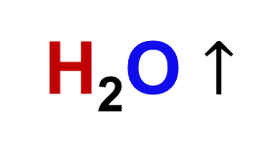
1. Các phản ứng ở vòng benzene
a
Phản ứng thế
Hiện tượng: Có chất lỏng màu vàng nhạt mùi hạnh nhân lắng xuống
►Phản ứng thế halide
NO₂
H
H₂SO₄ đặc
+
HO-NO₂
+
H₂O $↑$
Nitrobenzene

Slide 46
1. CÁC PHẢN ỨNG Ở VÒNG BENZENE
a
Phản ứng thế
►Phản ứng thế halide
C₆H₆
H₂SO_{4 đặc}
HNO_{3 đặc}
Rót hỗn hợp vào
cốc nước lạnh
C₆H₅NO₂
Lắc mạnh hỗn hợp
từ 5 – 7 phút
Chất lỏng màu vàng
lắng xuống

Slide 47
1. CÁC PHẢN ỨNG Ở VÒNG BENZENE
a
Phản ứng thế
►Phản ứng thế halide
Ví dụ 3
CH₃
H₂SO₄ đặc
+
HO-NO₂
Sản phẩm ???

Slide 48
CH₃
(58%)
2-nitrotoluene
(o – nitrotoluene)
CH₃
NO₂
ortho
H₂SO₄ đặc
+
HO-NO₂
CH₃
+
H₂O
4-nitrotoluene
(p – nitrotoluene)
(42%)
para
NO₂
Nhận xét: Phản ứng của các alkylbenzene tạo sản phẩm chính với nhóm nitro ở vị trí ortho hoặc/ và para với nhóm alkyl.

Slide 49

1. CÁC PHẢN ỨNG Ở VÒNG BENZENE
a
Phản ứng thế
►Phản ứng thế halide
Rút ra kết luận
Quy tắc chung: Phản ứng thế nguyên tử H ở vòng thơm của các alkylbenzene dễ hơn benzene, ưu tiên xảy ra ở các vị trí ortho và para so với nhóm alkyl.

Slide 50
1. CÁC PHẢN ỨNG Ở VÒNG BENZENE
a
Phản ứng thế
* Qui tắc thế trên vòng benzen

Slide 51
1. CÁC PHẢN ỨNG Ở VÒNG BENZENE
a
Phản ứng thế
Vận dụng quy tắc thế ???
CH₃
CH₃
O₂N
NO₂
H₂SO_{4 đặc}
+ 3 H₂O
+ 3 HNO_{3 đặc}
NO₂
2,4,6-trinitrotoluene (Thuốc nổ TNT)

Slide 52

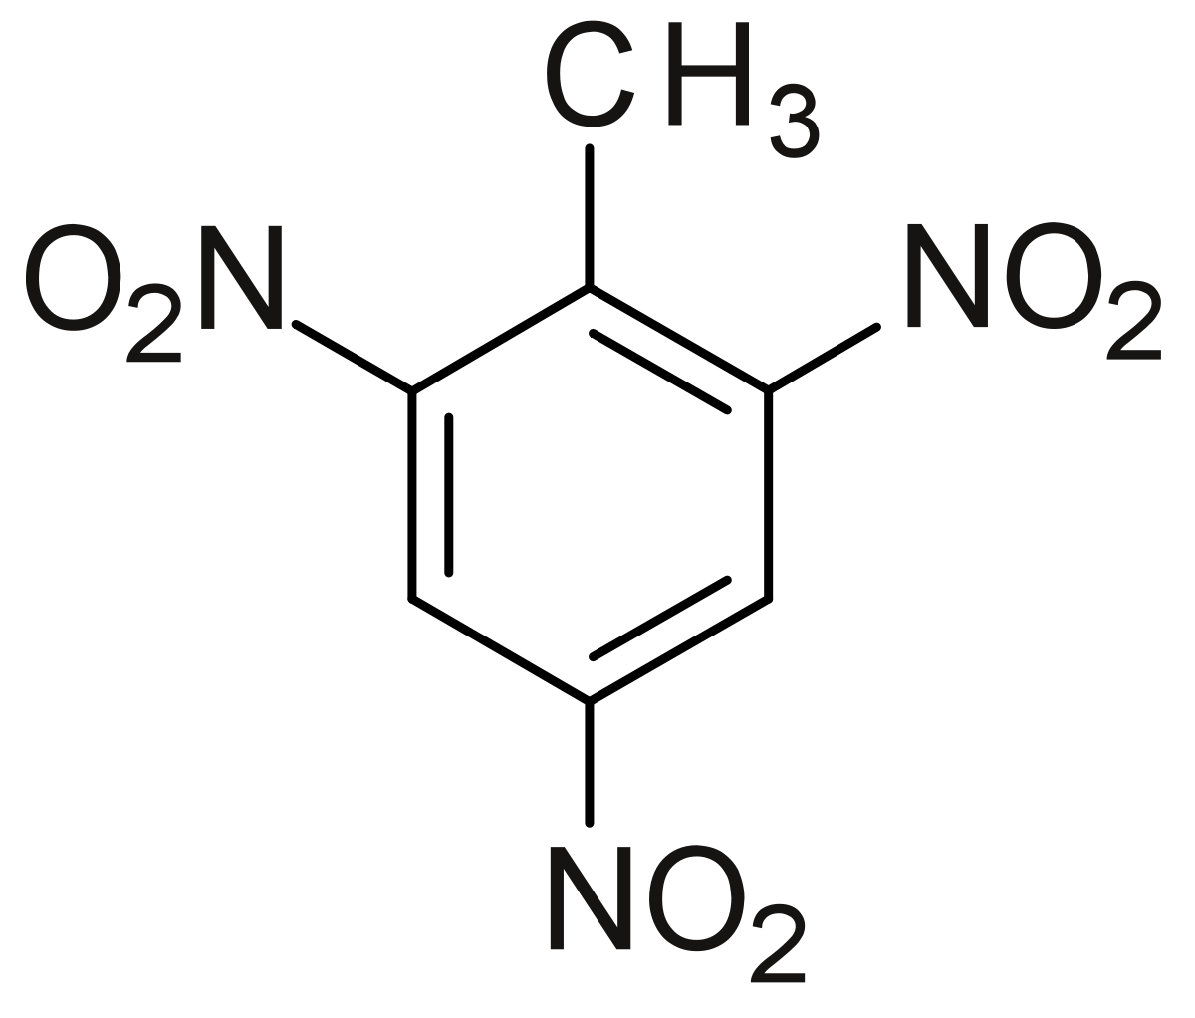
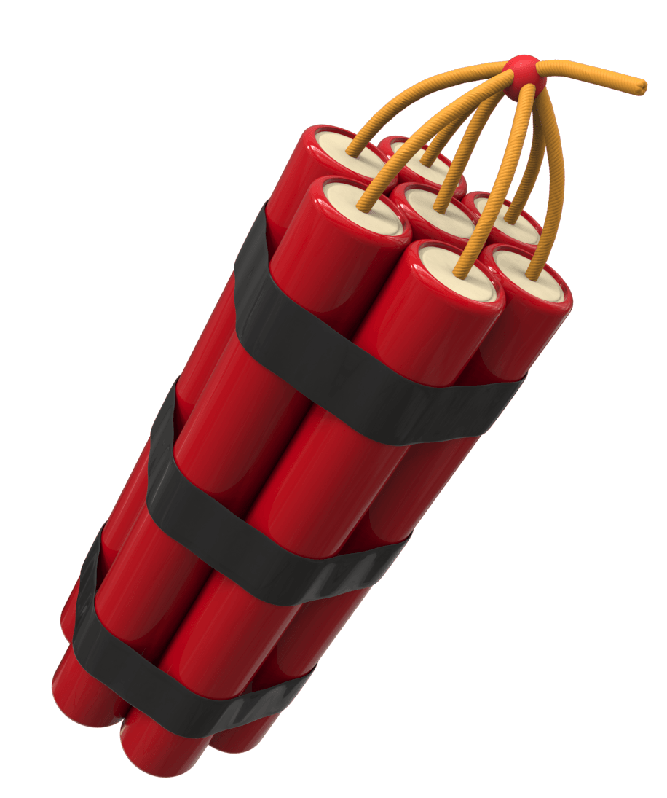
Phản ứng thế
TNT được điều chế lần đầu tiên bởi nhà hóa học người Đức Joseph Wilband. Năm 1907 được Anh sử dụng.
TNT là một trong những chất nổ thông dụng nhất cho các ứng dụng của quân đội và công nghiệp.
TNT không hút nước hay hòa tan trong nước nên có thể sử dụng rất hiệu qua trong môi trường bị ẩm ướt.
2,4,6-trinitrotoluene
(Thuốc nổ TNT)

Slide 53

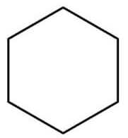
1. CÁC PHẢN ỨNG Ở VÒNG BENZENE
b
Phản ứng cộng
Phản ứng cộng vào vòng benzene xảy ra trong những điều kiện khắc nghiệt (nhiệt độ cao, áp suất cao, chiếu tia tử ngoại).
Ví dụ 4
Ni, 1500⁰C
+ 3H₂
Benzene
Cyclohexane (C₆H₁₂)

Slide 54
1. CÁC PHẢN ỨNG Ở VÒNG BENZENE
b
Phản ứng cộng
►Phản ứng thế halide
►Thí nghiệm 2. Chlorine hoá benzene
Cho 5 mL benzene vào bình nón 150 mL, sau đó dẫn một lượng nhỏ khí chlorine vào bình. Đậy kín nắp bình rồi đưa ra ngoài ánh nắng. Trong bình xuất hiện khói trắng và trên thành bình thấy xuất hiện một lớp bột 1,2,3,4,5,6-hexachlorocyclohexane màu trắng. Viết phương trình hoá học xảy ra và cho biết phản ứng chlorine hoá benzene xảy ra thuận lợi trong điều kiện nào? Vì sao hiện nay 1,2,3,4,5,6-hexachlorocyclohexane không còn được sử dụng là thuốc trừ sâu trong nông nghiệp?

Slide 55
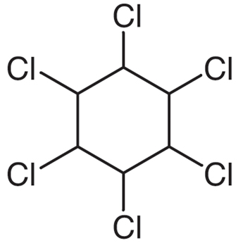
1. CÁC PHẢN ỨNG Ở VÒNG BENZENE
b
Phản ứng cộng
Ví dụ 5
Ánh sáng (UV)
+ 3Cl₂
t⁰
C₆H₆Cl₆ (khói trắng)
1,2,3,4,5,6-hexachlorocyclohexane
Benzene
Thuốc trừ sâu 666

Slide 56
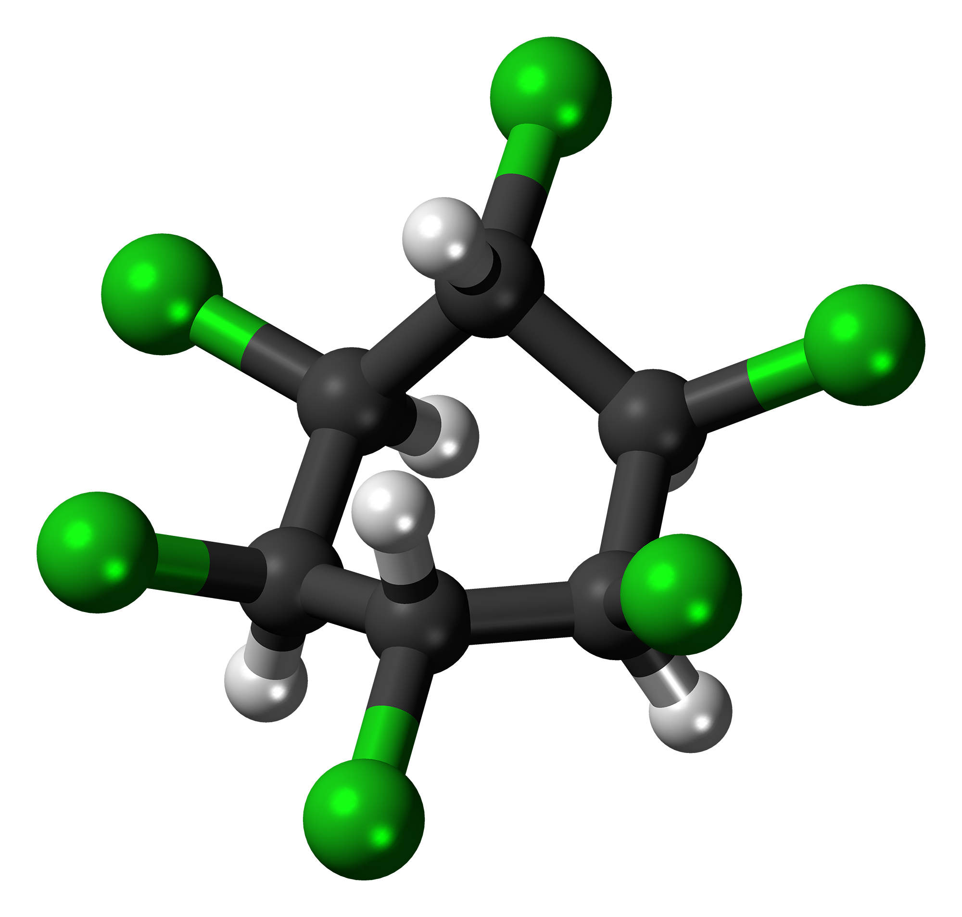
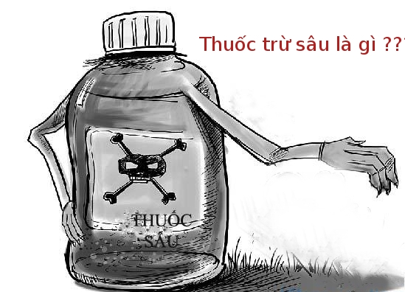
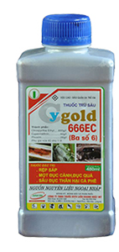
1. CÁC PHẢN ỨNG Ở VÒNG BENZENE
b
Phản ứng cộng
Chất này có độc tính với sâu bọ, côn trùng và cả với người, chim, thú; là tác nhân gây ung thư, suy gan, thận.

Slide 57
1. CÁC PHẢN ỨNG Ở VÒNG BENZENE
b
Phản ứng cộng
Năm 2009, bị đưa vào danh sách của Công ước Stockholm về các chất ô nhiễm hữu cơ khó phân hủy, độc hại → cấm sử dụng.

Slide 58
1. CÁC PHẢN ỨNG Ở VÒNG BENZENE
b
Phản ứng cộng
2. Nhỏ từ từ nước bromine vào ống nghiệm chứa styrene, lắc đều rồi để yên ống nghiệm. Dự đoán hiện tượng xảy ra. Giải thích.
Trả lời

Slide 59

2. CÁC PHẢN ỨNG KHÁC
a
Phản ứng oxi hoá mạch nhánh alkyl
►Mạch nhánh alkyl ở vòng benzene có nhiều tính chất tương tự như hydrocarbon mạch hở.
►Do ảnh hưởng của vòng benzene, mạch nhánh alkyl thường bị gãy mạch ở nguyên tử carbon liên kết trực tiếp với vòng thơm khi tương tác với các chất oxi hoá mạnh.

Slide 60
2. CÁC PHẢN ỨNG KHÁC
a
Phản ứng oxi hoá mạch nhánh alkyl
►Thí nghiệm 3. Oxi hoá toluene bằng potassium permanganate
Chuẩn bị: Benzene, toluene, dung dịch KMnO₄ 0,1M; ống nghiệm, kẹp ống nghiệm, đèn cồn, nồi nhôm.
Tiến hành: Cho vào hai ống nghiệm, mỗi ống khoảng 2 mL dung dịch KMnO₄ 0,1M. Thêm vào ống nghiệm thứ nhất khoảng 1 mL toluene và vào ống nghiệm thứ hai khoảng 1 mL benzene. Lắc đều các ống nghiệm, sau đó dùng kẹp ống nghiệm kẹp các ống nghiệm rồi lần lượt đun nóng các ống nghiệm trên ngọn lửa đèn cồn trong khoảng 3 phút (vừa đun vừa lắc đều).

Slide 61
2. CÁC PHẢN ỨNG KHÁC
a
Phản ứng oxi hoá mạch nhánh alkyl
Benzene + dung dịch KMnO₄ (tº thường và đun nóng)
CH₃
COOK
t⁰
+
2
+
KMnO₄
MnO_{2↓}
H₂O
2
+
+
KOH
Potassium benzonate
Hiện tượng: Toluen làm mất màu tím của dung dịch KMnO₄ (pứ nhận biết)

Slide 62
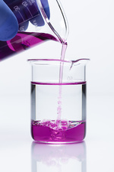
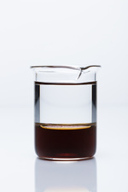
2. CÁC PHẢN ỨNG KHÁC
a
Phản ứng oxi hoá mạch nhánh alkyl
CH₃
COOK
t⁰
+
2
+
KMnO₄
MnO_{2↓}
H₂O
2
+
+
KOH
Potassium benzonate

Slide 63
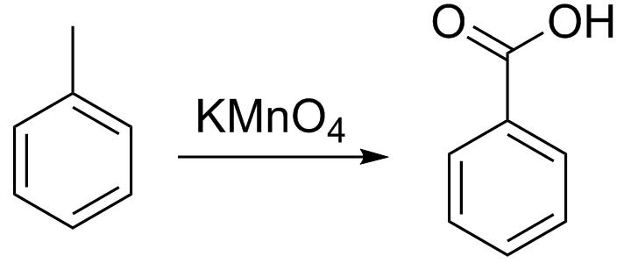
2. CÁC PHẢN ỨNG KHÁC
a
Phản ứng oxi hoá mạch nhánh alkyl
Trong môi trường acid, phản ứng xảy ra dễ dàng hơn và cho sản phẩm là benzonic acid.

Slide 64
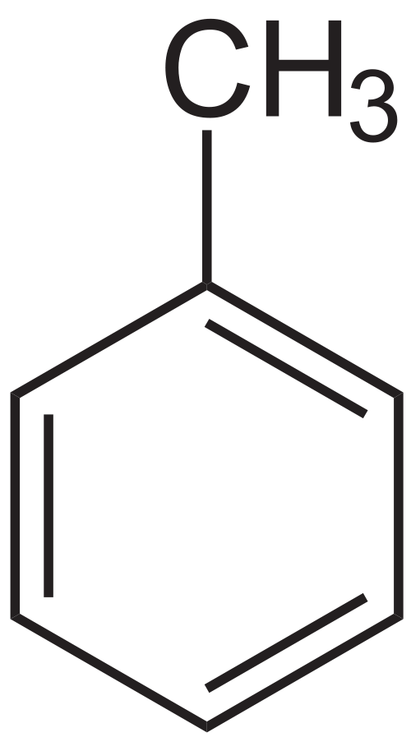
2. CÁC PHẢN ỨNG KHÁC
a
Phản ứng oxi hoá mạch nhánh alkyl
5
+ 6KMnO₄ + 9H₂SO₄
5C₆H₅COOH + 3K₂SO₄ + 6MnSO₄ + 14H₂O
Toluene
Benzonic acid.

Slide 65
2. CÁC PHẢN ỨNG KHÁC
3. Benzoic acid là một chất phụ gia được dùng để bảo quản thực phẩm. Để điều chế benzoic acid từ toluene, người ta khuấy và đun sôi toluene với lượng dư dung dịch potassium permanganate trong bình cầu có lắp ống sinh hàn. Sau khi kết thúc phản ứng, vừa lắc vừa thêm từng lượng nhỏ oxalic acid đến khi mất màu tím; lọc bỏ chất rắn, cô đặc phần dung dịch lọc rồi acid hoá bằng hydrochloric acid. Lọc lấy chất rắn, kết tinh lại bằng nước để có sản phẩm sạch. Cho biết mục đích của các thao tác thực nghiệm (ghi chữ đậm) trong quy trình trên. Nếu hiệu suất của quá trình tổng hợp là 80% thì cần bao nhiêu kg toluene để điều chế được 5 kg benzoic acid?

Slide 66
II. TÍNH CHẤT VẬT LÍ
Trả lời

Slide 67
2. CÁC PHẢN ỨNG KHÁC
b
Phản ứng cháy
►Phản ứng oxi hoá hoàn toàn hydrocarbon thơm (phản ứng cháy) toả ra nhiều nhiệt
3n-3
C_{n}H_{2n-6} +
O₂
tº
n CO₂
+ (n-3) H₂O
2
Ví dụ 7
15
t⁰
C₆H₆ + O₂
6CO₂ + 3H₂O
2
benzene

Slide 68
Phần IV
ĐIỀU CHẾ VÀ ỨNG DỤNG

Slide 69
1. Điều chế
Nhiều hydrocarbon thơm (benzene, toluene, naphthalene,..) thu được từ quá trình chưng cất nhựa than đá hay chế biến dầu mỏ.. Chúng còn được điều chế từ alkane, hoặc cycloalkane:
Al₂O₃/Cr₂O₃
CH₃[CH₂]₄CH₃
C₆H₆ + 4H₂
500⁰C, 40atm
Nhiệt độ, xt, p
C₆H₅CH₃ + 4H₂
CH₃[CH₂]₅CH₃
Nhiệt độ, xt, p
C₆H₁₂
C₆H₆ + 3H₂
C, 600⁰C
Trime hóa 3C₂H₂
C₆H₆
Nhiệt độ, xt,
C₆H₆ + CH₂=CH₂
C₆H₅CH₂CH₃

Slide 70
2. Ứng dụng
►Hydrocarbon thơm có trong thành phần của xăng, dầu (trong xăng có khoảng 5% toluene và khoảng 1% – 6%xylene).
►Nhiều arene lại là tác nhân gây đột biến tế bào (dẫn tới bệnh ung thư) nên hiện nay người ta có xu hướng hạn chế sự có mặt của chúng trong thành phần của nhiên liệu.
►Hydrocarbon thơm thường được dùng làm dung môi để sản xuất sơn, cao su, các loại polymer, mực in, mĩ phẩm, dược phẩm....
►Benzene là nguyên liệu quan trọng để sản xuất các alkylbenzene sulfonate mạch không phân nhánh (linear alkylbenzenesulfonate, LAS) là thành phần chính của bột giặt; sản xuất styrene – nguyên liệu cho chế tạo nhựa PS (polystyrene) và một số polymer khác.
►Benzene và một số hydrocarbon thơm khác là nguyên liệu đầu dùng để sản xuất thuốc trừ sâu, chất điều hoà sinh trưởng thực vật, phẩm nhuộm,...

Slide 71
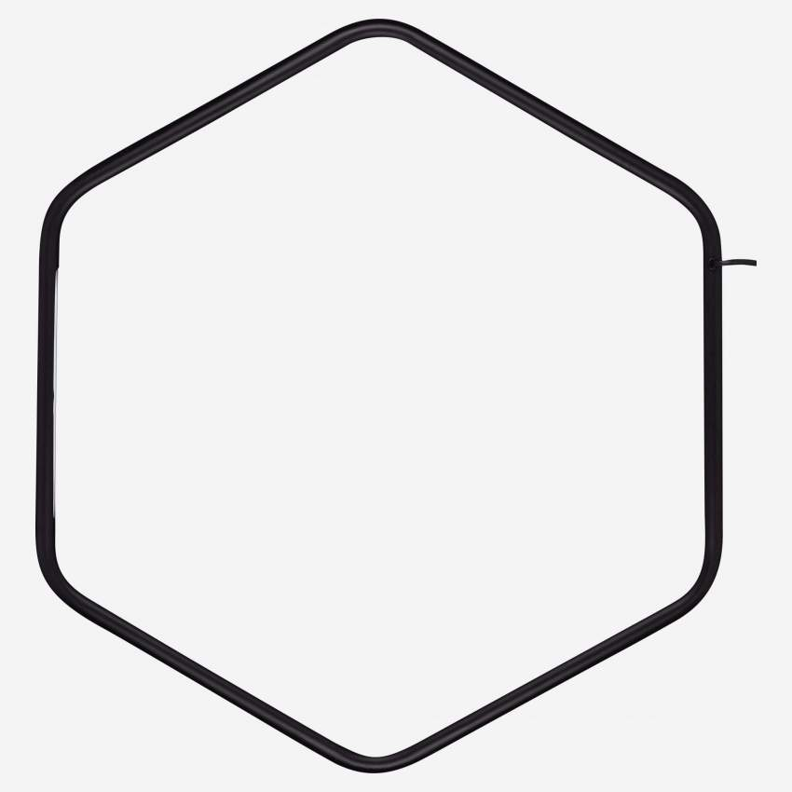
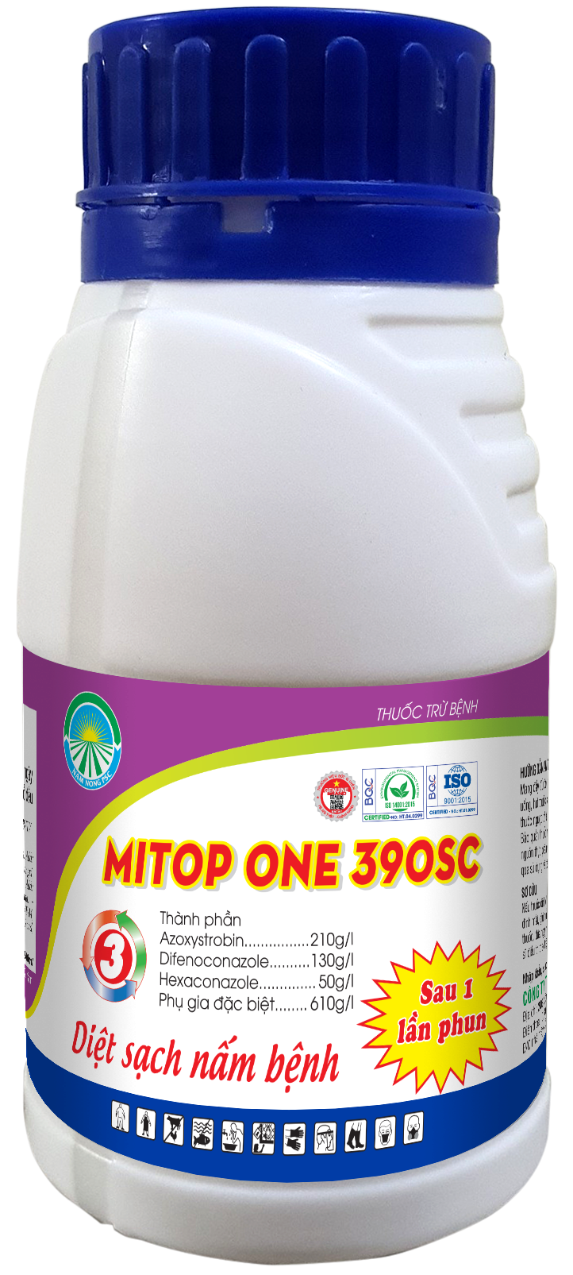
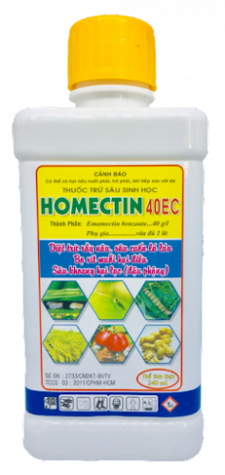
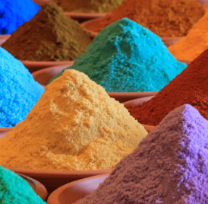
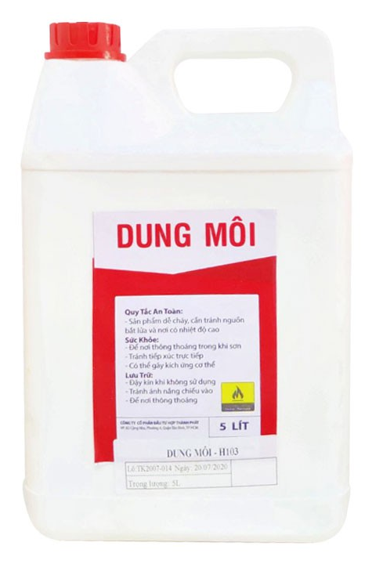
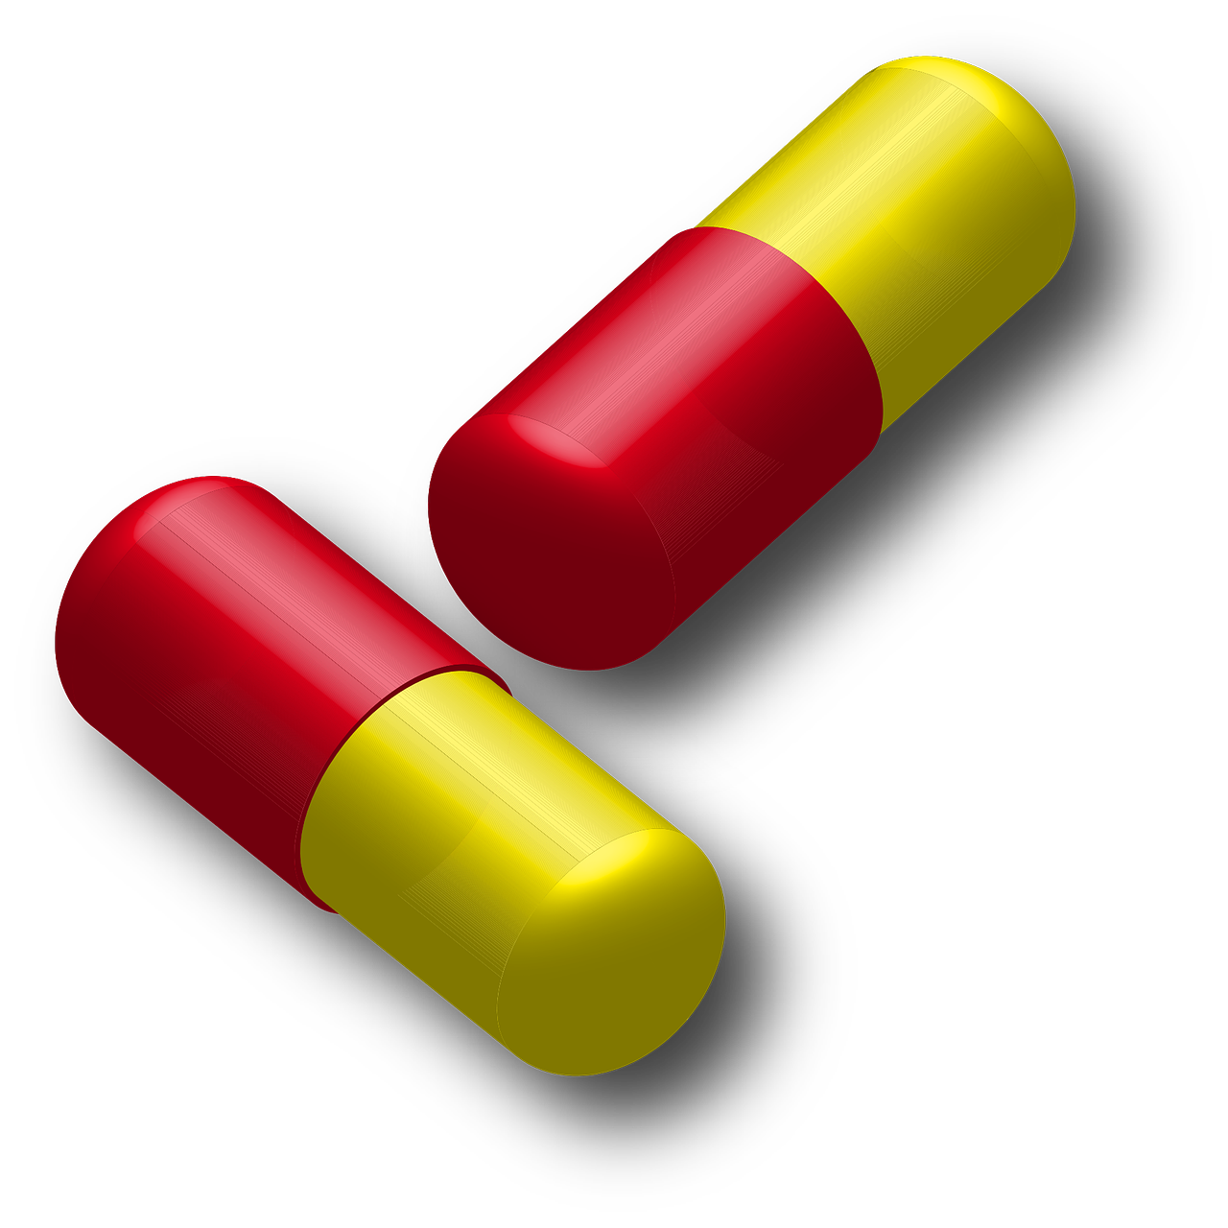
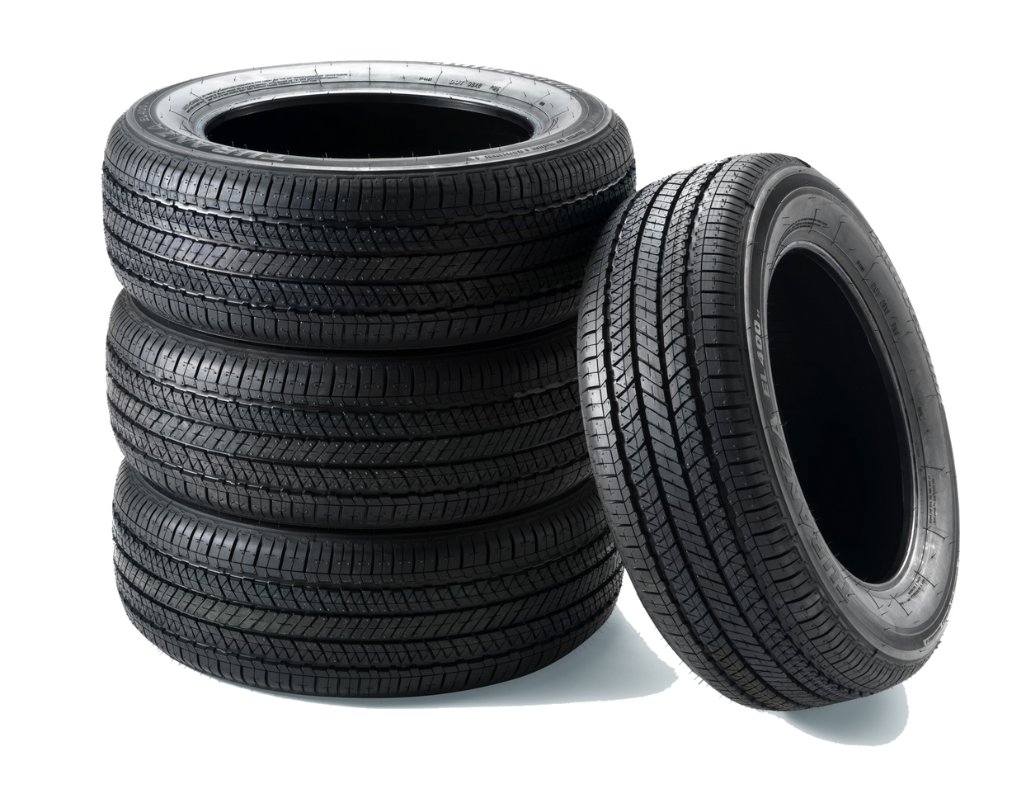
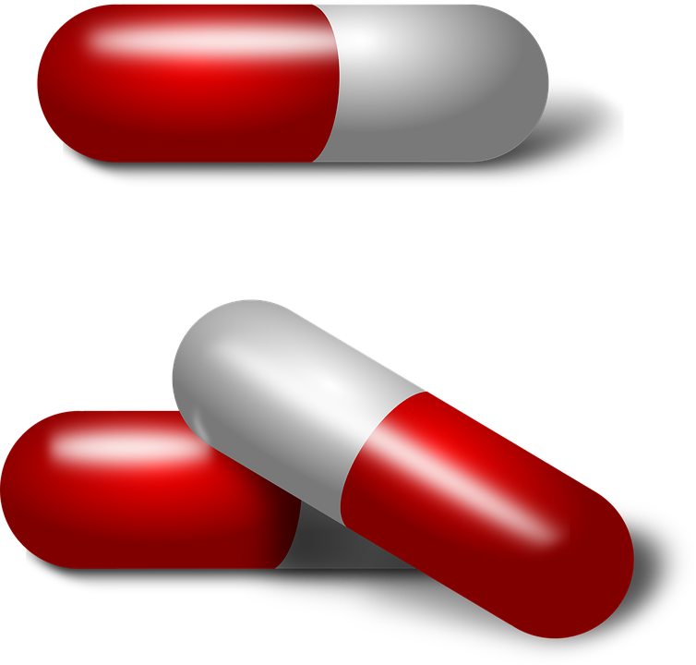
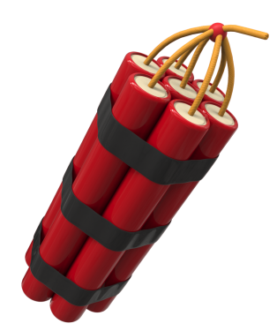
Thuốc trừ sâu
Dung môi
Phẩm nhuộm
2. Ứng dụng
Dược phẩm
Cao su
Thuốc nổ

Slide 72


2. Ứng dụng
Em có biết
Naphthalene có mùi thơm và có tác dụng xua đuổi côn trùng. Vì thế, naphthalene được dùng chế tạo băng phiến để đuổi gián, rệp trong tủ quần áo, khử mùi hôi nhà vệ sinh,... Hơi naphthalene bám lâu trên quần áo có tác động không tốt đến sức khoẻ con người, đặc biệt là trẻ em. Khi tiếp xúc lâu với naphthalene, có thể xuất hiện tình trạng thiếu máu ở trẻ nhỏ. Nhiều nước, trong đó có Việt Nam, đã cấm sử dụng naphthalene trong các sản phẩm diệt côn trùng.

Slide 73


TÓM TẮT KIẾN THỨC

Slide 74
Phân tử có
vòng benzene
Đặc điểm
Nhẹ hơn nước, kém tan trong nước
Lấy từ than đá, dầu mỏ
Điều chế
Hoà tan nhiều chất hữu cơ
Tính chất vật lí
ARENE
Nhiều chất có mùi đặc trưng, độc
Reforming alkane
Phản ứng thế
Ưu tiên thế ở vị trí ortho và para với nhóm alkyl
Halogen hoá
Ứng dụng
Nitro hoá
Tính chất hoá học
Halogen hoá
Phản ứng cộng
Nitro hoá
Nhiên liệu
Dung môi
Phản ứng oxi hoá
Benzene không làm mất màu thuốc tím
Cháy

Slide 75
Phần IV
CÂU HỎI LƯỢNG GIÁ

Slide 76

Câu 1: Trong phân tử benzene có :
A. 3 liên kết đơn, 3 liên kết đôi.
B. 12 liên kết đơn, 3 liên kết đôi.
C. 9 liên kết đơn, 6 liên kết đôi.
D. 6 liên kết đơn, 3 liên kết đôi.
Đáp án A.

Slide 77
Câu 2: Hợp chất hữu cơ có số nguyên tử hydrogen bằng số nguyên tử Carbon. Hợp chất này tham gia phản ứng thế bromine, không tham gia phản ứng cộng bromine .
Hợp chất đó là:
A. Metane
B. Benzene
C. Ethylene
D. Acethylene
Đáp án B.

Slide 78
Câu 3: Để chứng minh phản ứng của benzene với bromine là phản ứng thế, người ta dùng
A. Giấy quỳ tím
B. Dung dịch NaOH
C. Phenolphtalein
D. Dung dịch H₂SO₄
Đáp án A.

Slide 79
Câu 4: Phân tử nào sau đây có cấu tạo là mạch vòng sáu cạnh đều nhau ba liên kết đơn đôi xen kẽ nhau ?
A. Acethylene.
B. Propane.
C. Cyclohexane
D. Benzene
Đáp án D.

Slide 80
Câu 5: Phản ứng đặc trưng của benzene là
A. thế với bromine (có bột Fe).
B. cộng với hidrogen (có Ni xúc tác).
C. thế với chlorine (có ánh sáng)
D. phản ứng cháy.
Đáp án A.

Slide 81
Câu 6: Phản ứng sau phản ứng hóa học đúng là
A. C₆H₆ + 2Br₂ → C₆H₅Br + HBr (xúc tác: Fe, t⁰)
B. C₆H₆ + Br₂ → C₆H₅Br + HBr (xúc tác: Fe, t⁰)
C. C₆H₆ + Br → C₆H₅Br + H
Đáp án B.
D. C₆H₆ + Br₂ → C₆H₆Br₂

Slide 82
Câu 7: Trong các hidrocarbon sau khi đốt hidrocarbon nào sinh ra nhiều muội than ?
A. Benzene
B. Ethane
C. Methane
Đáp án A.
D. Ethylene

Slide 83
Câu 8: Một hợp chất hữu cơ A có phân tử khối là 78 amu. Vậy A là
A. C₆H₁₂
B. C₂H₂
Đáp án C.
C. C₆H₆
D. C₂H₄

Slide 84
Câu 9: Cần bao nhiêu kg oxygen để đốt cháy hết 4 kg benzene chứa 2,5% tạp chất không cháy?
A. 36 kg
B. 24 kg
C. 12 kg
D. 16 kg
Đáp án C.

Slide 85
Câu 10: Tính chất đặc trưng của benzene là:
A. Chất lỏng, cháy cho ngọn lửa sáng
B. Chất khí, có mùi đặc trưng, không tan trong nước
C. Chất rắn, hòa tan tốt trong nước
D. Chất lỏng, có mùi đặc trưng, không tan trong nước
Đáp án D.

Slide 86
Câu 11: Benzene phản ứng được với tất cả các chất trong nhóm chất nào sau đây:
A. Dung dịch Br₂, H₂, Cl₂
B. HBr, O₂, Cl₂
Đáp án D.
C. Dd KMnO₄, H₂, Cl₂
D. HNO_{3 đặc}, O₂, H₂

Slide 87
Câu 12: Khi nitrobenzene tác dụng với bromine (Bột Fe, tº) thì sản phẩm chính là sản phẩm mà bromine thế vào vị trí:
      A. ortho
      B. meta
      C. para
      D. ortho và para
Đáp án B.

Slide 88

Xem lại bài học hôm nay.
Hoàn thành bài tập sách giáo khoa.
Xem trước bài 15: DẪN XUẤT HALOGEN
DẶN DÒ

Slide 89

CẢM ƠN CÁC EM
ĐÃ LẮNG NGHE

